Slide 1
МИСС И МИСТЕР ПРИШКОЛЬНОГО ЛЕТНЕГО ЛАГЕРЯ «СОРОЧАТА»
2014

Slide 2
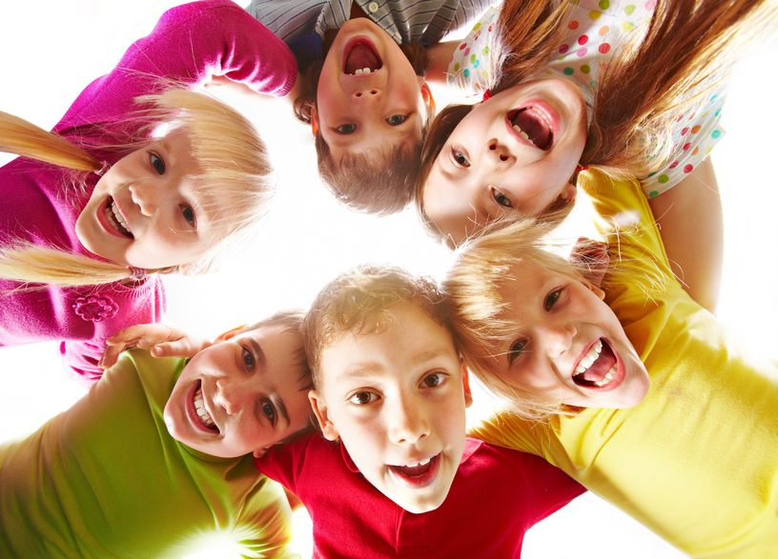
ДАВАЙТЕ ПОЗНАКОМИМСЯ!

Slide 3
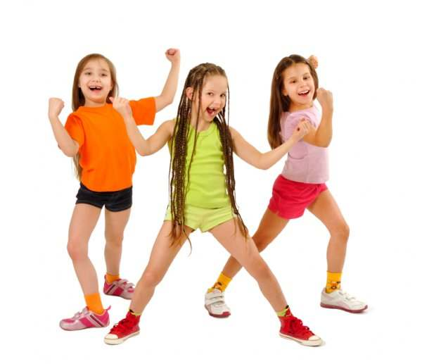
КОНКУРС № 1
ВИЗИТКА

Slide 4
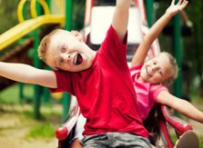
КОНКУРС № 2
РЕКЛАМА

Slide 5
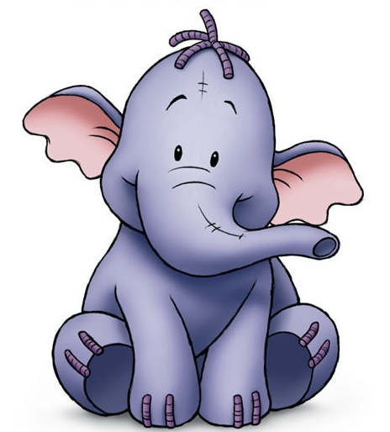
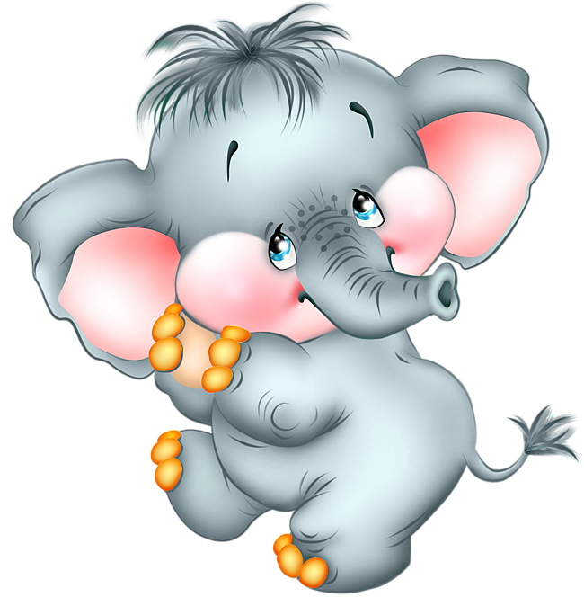
КАК ЧИХАЕТ СЛОН???????????

Slide 6
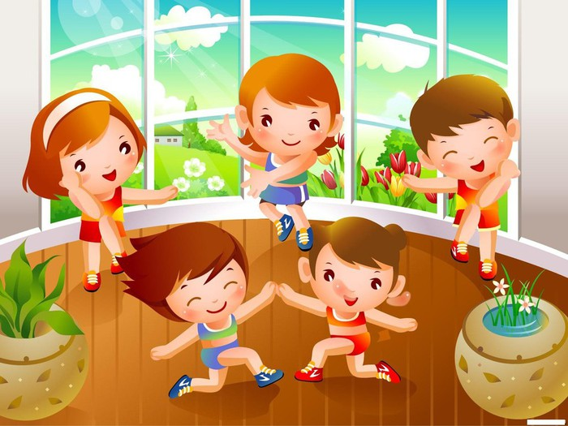
КОНКУРС № 3
ТАНЦЕВАЛЬНЫЙ

Slide 7
ИГРА «ГИПНОЗ»

Slide 8
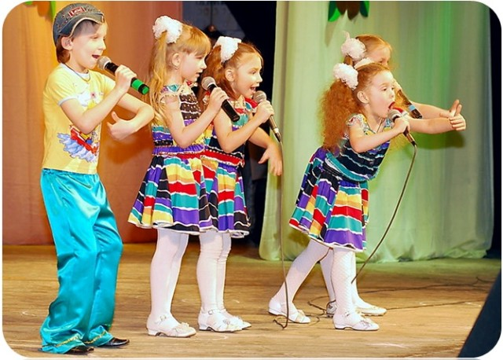
КОНКУРС № 4
ЗВЁЗДЫ КАРАОКЕ

Slide 9
ПЕСЕНКА МАМОНТЁНКА
1. По синему морю, к зеленой земле Плыву я на белом своем корабле. На белом своем корабле, На белом своем корабле.
Меня не пугают ни волны, ни ветер,- Плыву я к единственной маме на свете. Плыву я сквозь волны и ветер К единственной маме на свете. Плыву я сквозь волны и ветер К единственной маме на свете.
2 .Скорей до земли я добраться хочу, «Я здесь, я приехал!»,- я ей закричу. Я маме своей закричу, Я маме своей закричу…
Пусть мама услышит, Пусть мама придет, Пусть мама меня непременно найдет! Ведь так не бывает на свете, Чтоб были потеряны дети. Ведь так не бывает на свете, Чтоб были потеряны дети.

Slide 10
"В траве сидел кузнечик"
1.В траве сидел кузнечик,
В траве сидел кузнечик,
Совсем как огуречик,
Зелененький он был. Представьте себе, представьте себе, Совсем как огуречик. Представьте себе, представьте себе, Зелененький он был.
2.Он ел одну лишь травку,
Он ел одну лишь травку,
Не трогал и козявку
И с мухами дружил.
Представьте себе, представьте себе, Не трогал и козявку, Представьте себе, представьте себе, И с мухами дружил.

Slide 11
3 Но вдруг пришла лягушка, Но вдруг пришла лягушка - Прожорливое брюшко - И съела кузнеца.
Представьте себе, представьте себе, Прожорливое брюшко. Представьте себе, представьте себе, И съела кузнеца.

Slide 12
ВЕСЁЛЫЕ ЗАГАДКИ

Slide 13
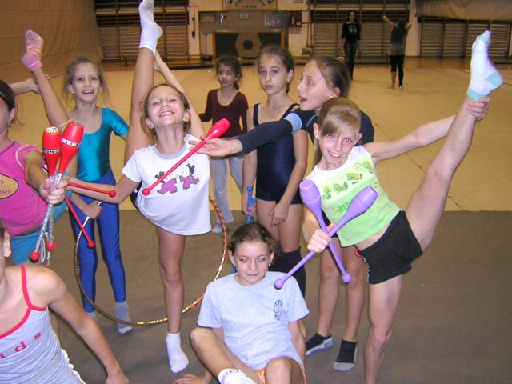
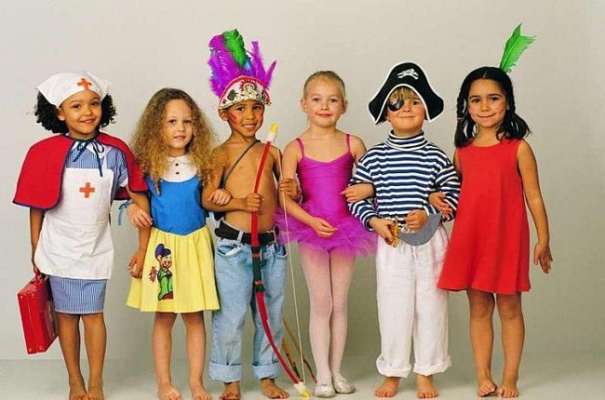
КОНКУРС № 5
ДОМАШНЯЯ
ЗАГОТОВКА

Slide 14
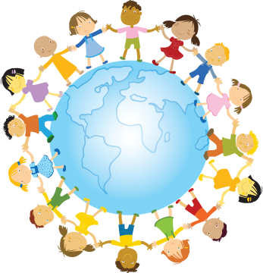
ИНОСТРАННЫЙ ЯЗЫК - МГНОВЕННО

Slide 15
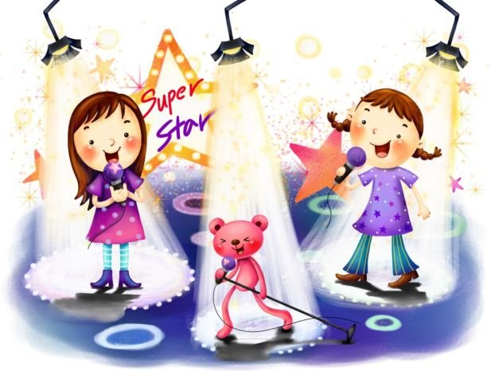
ЖИЛИ У БАБУСИ
ДВА ВЕСЁЛЫХ ГУСЯ.
ОДИН СЕРЫЙ, ДРУГОЙ БЕЛЫЙ
ДВА ВЕСЁЛЫХ ГУСЯ.

Slide 16
АНГЛИЙСКИЙ ЯЗЫК
ЖАЛА А БАБАСА
ДВА ВАСАЛАХ ГАСА.
АДАН САРАЙ, ДРАГАЙ БАЛАЙ
ДВА ВАСАЛАХ ГАСА.

Slide 17
ПОЛЬСКИЙ ЯЗЫК
ЖЭЛЭ Э БЭБЭСЭ
ДВЭ ВЭСЭЛЭХ ГЭСЭ.
ЭДЭН СЭРЭЙ, ДРЭГЭЙ БЭЛЭЙ
ДВЭ ВЭСЭЛЭХ ГЭСЭ\.

Slide 18
ИСПАНСКИЙ ЯЗЫК
ЖИЛИ И БИБИСИ
ДВИ ВИСИЛИХ ГИСИ.
ИДИН СИРИЙ, ДРИГИЙ БИЛИЙ
ДВИ ВИСИЛИХ ГИСИ.

Slide 19
ЯПОНСКИЙ ЯЗЫК
ЖЯЛЯ Я БЯБЯСЯ
ДВЯ ВЯСЯЛЯХ ГЯСЯ.
ЯДЯН СЯРЯЙ, ДРЯГЯЙ БЯЛЯЙ
ДВЯ ВЯСЯЛЯХ ГЯСЯ.

Slide 20
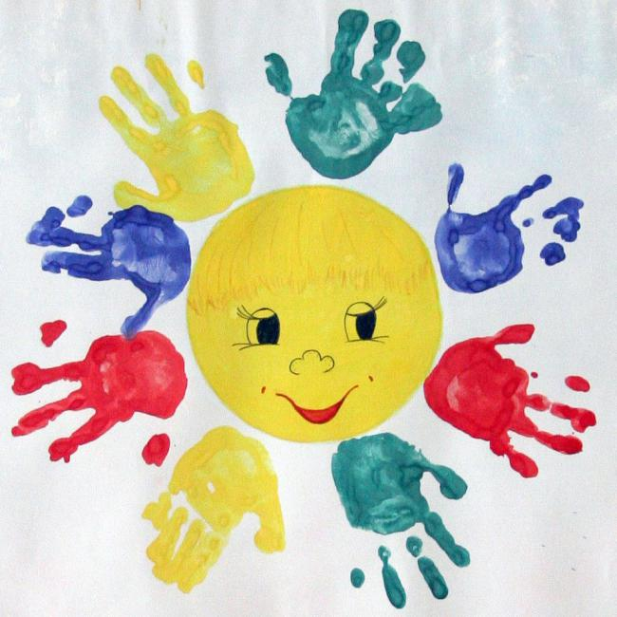
ДО НОВЫХ ВСТРЕЧ!

